Slide 1

















Slide 2




Slide 3
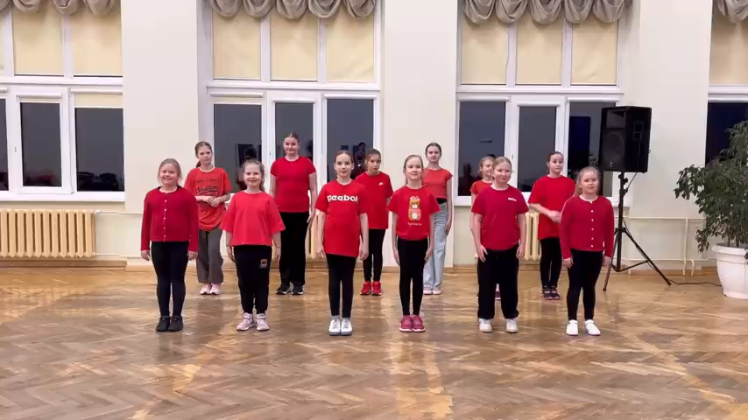
Notes:
https://www.youtube.com/watch?v=kd8be6ZHEuA

Slide 4


Slide 5
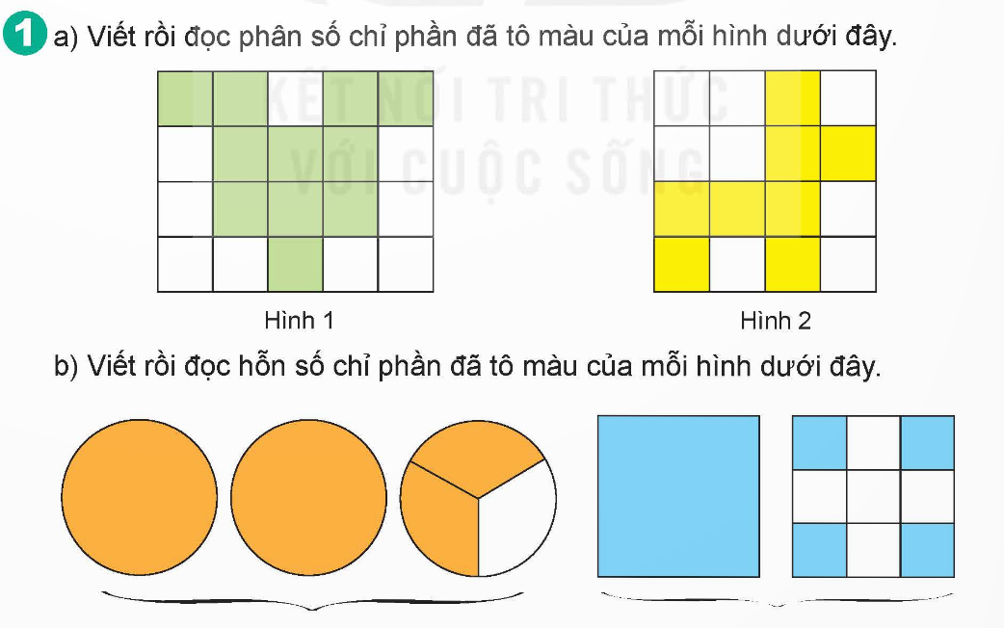
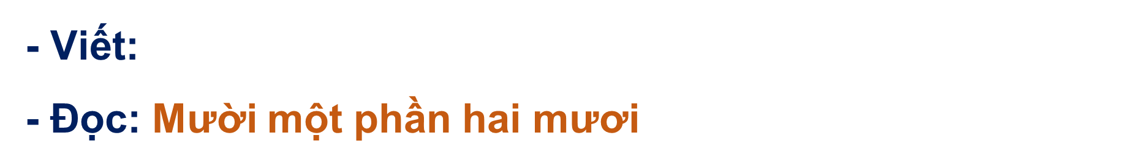

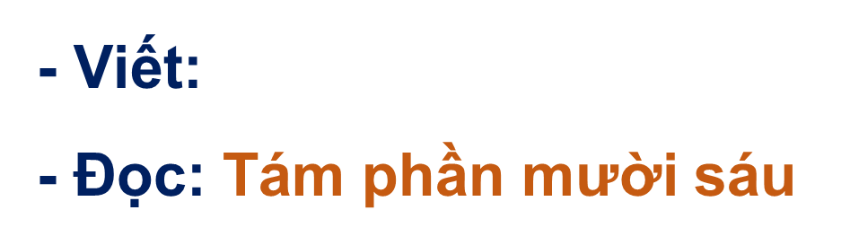

Viết rồi đọc phân số chỉ phần đã tô màu của mỗi hình dưới đây.
1
$$\frac{11}{20}$$
$$\frac{8}{16}$$
- Viết:
- Đọc: Mười một phần hai mươi
- Viết:
- Đọc: Tám phần mười sáu

Slide 6
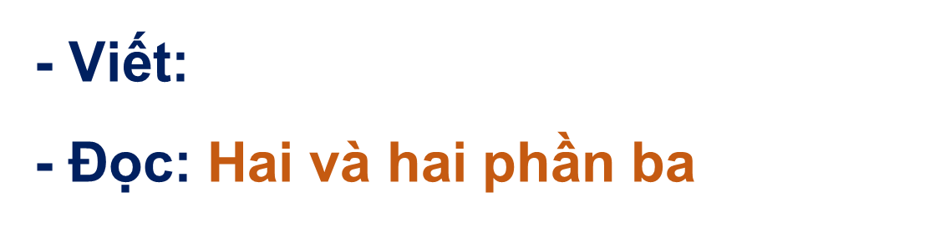
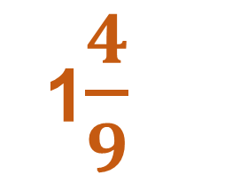
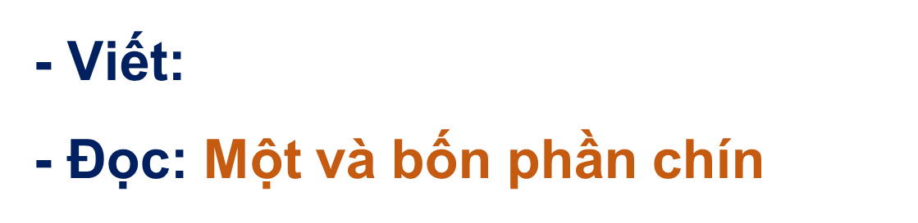

Viết rồi đọc hỗn số chỉ phần đã tô màu của mỗi hình dưới đây.
1
$$2\frac{2}{3}$$
1$\frac{4}{9}$
- Viết:
- Đọc: Hai và hai phần ba
- Viết:
- Đọc: Một và bốn phần chín

Slide 7






Slide 8



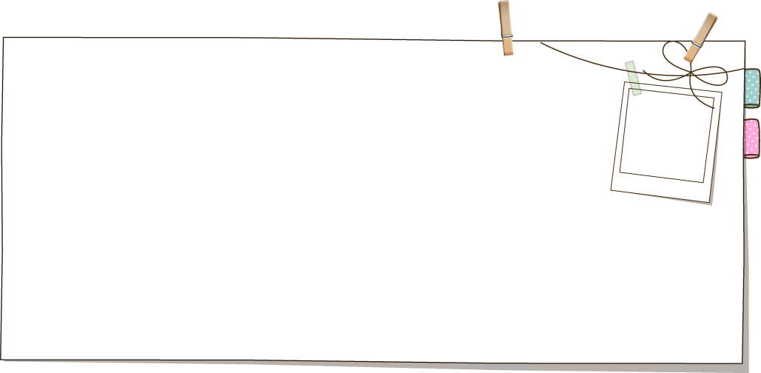


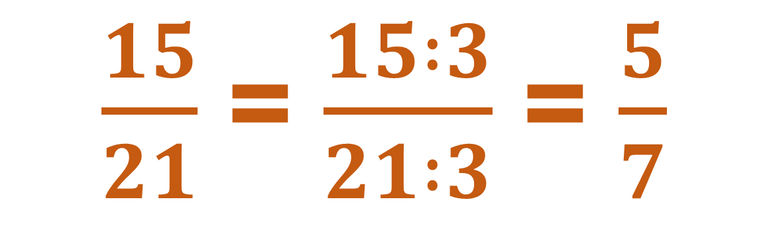

Rút gọn phân số: $\frac{15}{21}$
$\frac{15}{21}$ = $\frac{15 :3}{21 :3}$ = $\frac{5}{7}$

Slide 9
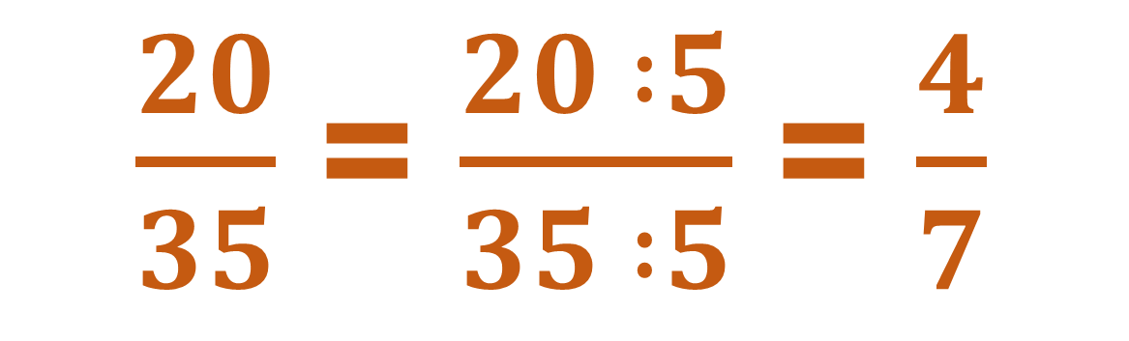

Rút gọn phân số: $\frac{20}{35}$
$\frac{20}{35}$ = $\frac{20 :5}{35 :5}$ = $\frac{4}{7}$

Slide 10
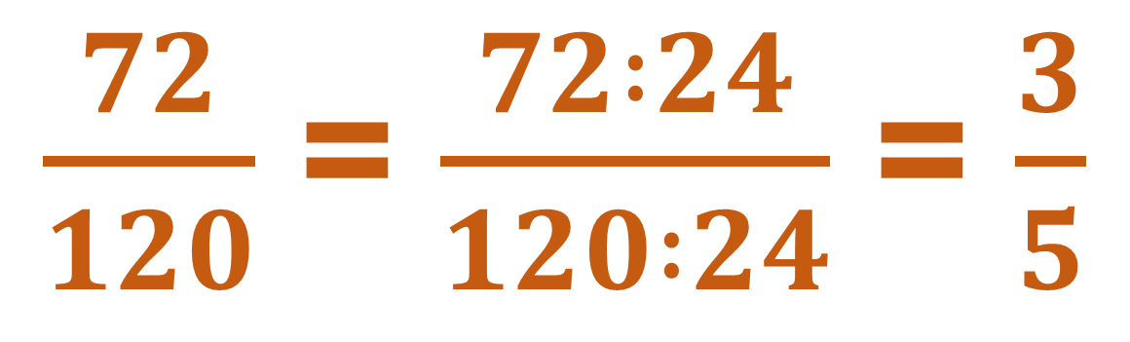
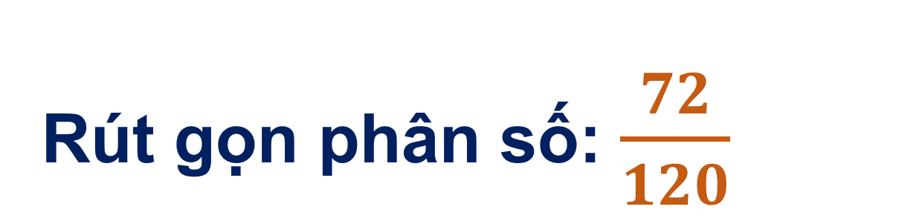
Rút gọn phân số: $\frac{72}{120}$
$\frac{72}{120}$ = $\frac{72 :24}{120 :24}$ = $\frac{3}{5}$

Slide 11
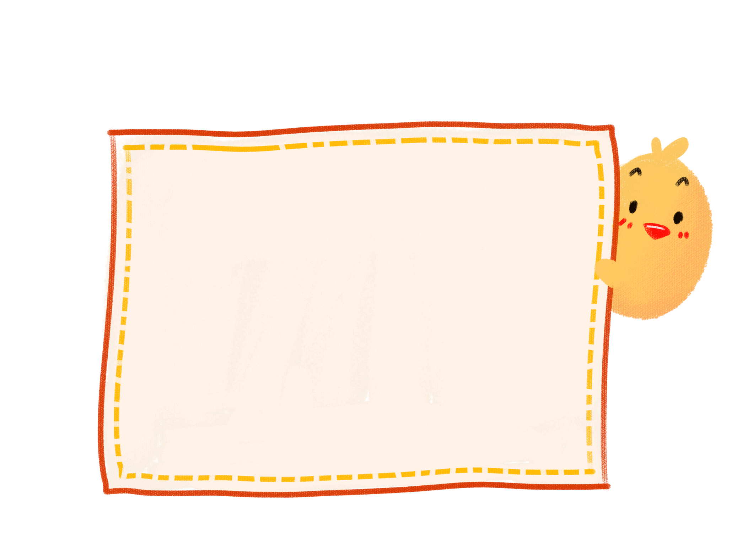
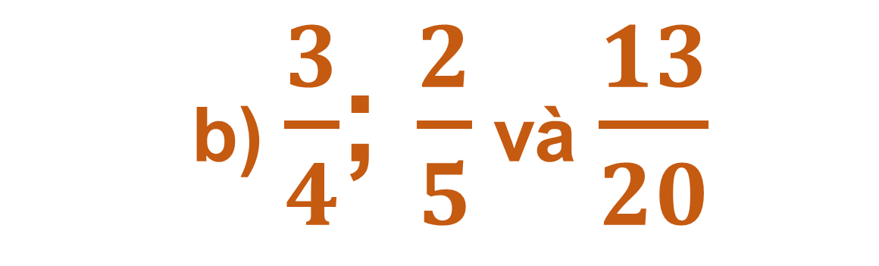
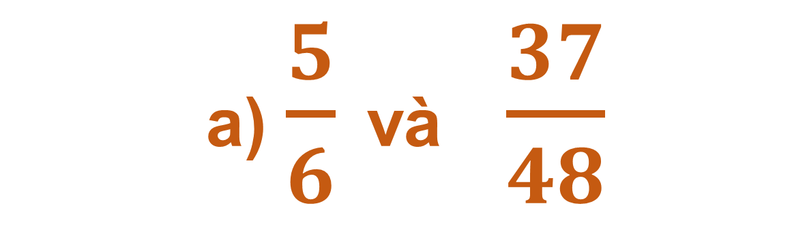
3
Quy đồng mẫu số các phân số
a) $\frac{5}{6}$ và $\frac{37}{48}$
b) $\frac{3}{4}$; $\frac{2}{5}$ và $\frac{13}{20}$

Slide 12



Slide 13



Slide 14
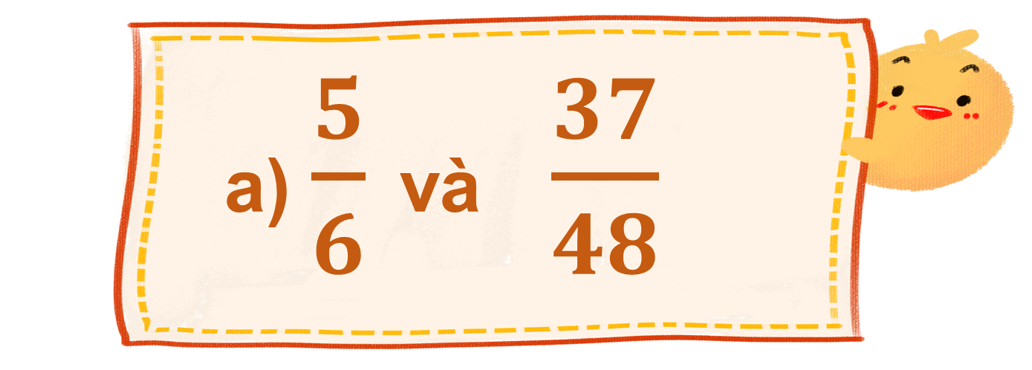

3
Quy đồng mẫu số các phân số
Chọn mẫu số chung là 48
$\frac{5}{6}= \frac{5 x 8}{6 x 8}= \frac{40}{48}$ ; $\frac{37}{48}$ giữ nguyên

Slide 15
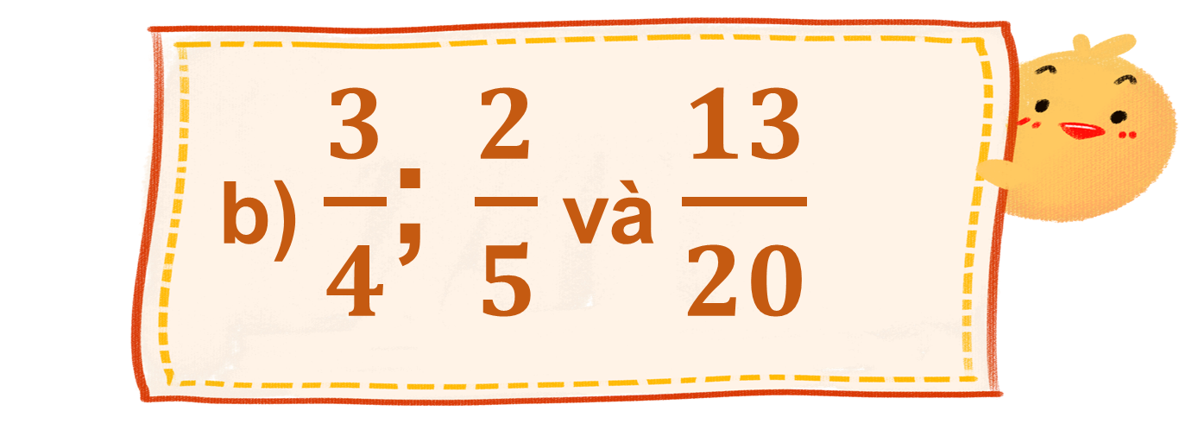



3
Quy đồng mẫu số các phân số
Chọn mẫu số chung là 20
$\frac{2}{5}= \frac{2 x 4}{5 x 4}= \frac{8}{20}$
$\frac{3}{4}= \frac{3 x 5}{4 x 5}= \frac{15}{20}$
$\frac{13}{20}$ giữ nguyên

Slide 16





4
Các bạn Mai, Việt, Nam và Rô-bốt thi giải khối ru-bích. Thời gian hoàn thành của mỗi bạn như sau:
Mai:
$$\frac{3}{10}$$
giờ,
Việt:
$$\frac{1}{2}$$
giờ,
Nam:
Rô-bốt:
$$\frac{2}{5 }$$
giờ,
$$\frac{1}{5}$$
giờ,

Slide 17

4
Hỏi bạn nào hoàn thành giải khối ru-bích đầu tiên, bạn nào hoàn thành giải khối ru-bích cuối cùng?
Mai hoàn thành giải khối ru-bích trước những bạn nào?
a) Hỏi bạn nào hoàn thành giải khối ru-bích đầu tiên, bạn nào hoàn thành giải khối ru-bích cuối cùng?b) Mai hoàn thành giải khối ru-bích trước những bạn nào?Xem thêm tại: https://loigiaihay.com/giai-toan-5-bai-68-on-tap-so-tu-nhien-phan-so-so-thap-pha-ket-noi-tri-thuc-voi-cuoc-song-a163902.html

Slide 18


Slide 20
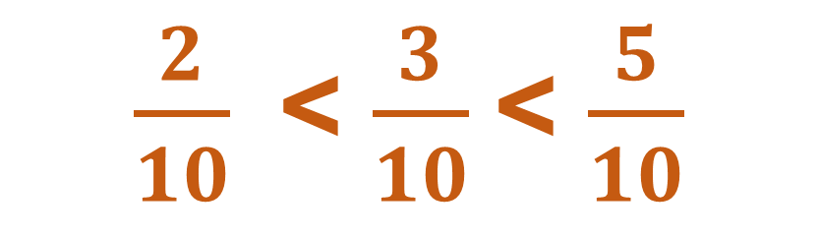
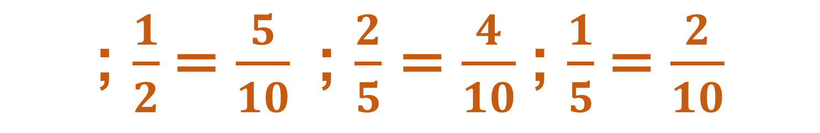


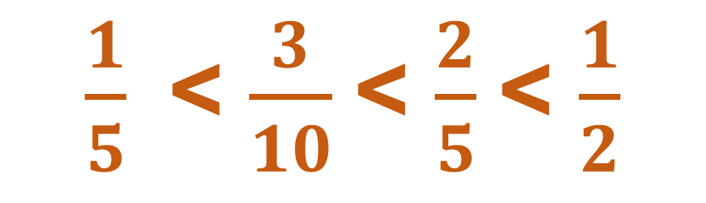
$\frac{3}{10}$; $\frac{1}{2}$ ; $\frac{2}{5}$; $\frac{1}{5}$
a) Quy đồng mẫu số các phân số
Chọn mẫu số chung là 10
$\frac{3}{10}$ giữ nguyên
; $\frac{1}{2}$ = $\frac{5}{10}$ ; $\frac{2}{5}$ = $\frac{4}{10}$ ; $\frac{1}{5}$ = $\frac{2}{10}$
$\frac{2}{10}$ < $\frac{3}{10}$ < $\frac{5}{10}$
$\frac{1}{5}$ < $\frac{3}{10}$ < $\frac{2}{5}$ < $\frac{1}{2}$
Vì
nên
Vậy bạn Rô-bốt hoàn thành giải khối ru-bích đầu tiên, bạn Việt hoàn thành giải khối ru-bích cuối cùng.
b) Mai hoàn thành khối ru-bích trước Nam và Việt.

Slide 21



Slide 22






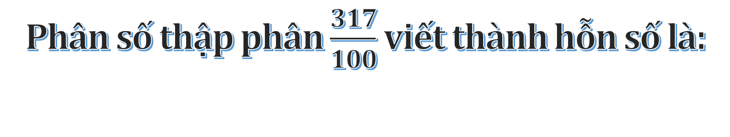

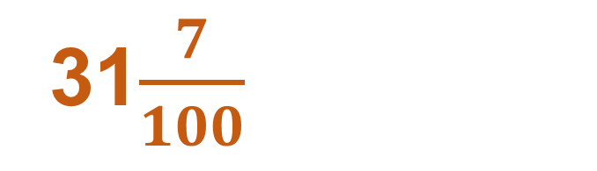


5
*
Phân số thập phân $\frac{317}{100}$ viết thành hỗn số là:
$$2\frac{17}{100}$$
1$\frac{217}{100}$
31$\frac{7}{100}$
3$\frac{17}{100}$
a) Hỏi bạn nào hoàn thành giải khối ru-bích đầu tiên, bạn nào hoàn thành giải khối ru-bích cuối cùng?b) Mai hoàn thành giải khối ru-bích trước những bạn nào?Xem thêm tại: https://loigiaihay.com/giai-toan-5-bai-68-on-tap-so-tu-nhien-phan-so-so-thap-pha-ket-noi-tri-thuc-voi-cuoc-song-a163902.html

Slide 23



Slide 24


